Slide 1

DEFENSA DE EXAMEN TRANSVERSAL
Sistema Donatón
Análisis Retrospectivo y Decisiones de Ingeniería de Software (DSY1106)
PRESENTADORES: ESTEBAN BRAVO | SILVIO PERALTA | SEBASTIÁN CARRERA

Slide 2






Arquitectura Microservicios
Seguridad & Perfil
Lógica del Negocio
Exposición & Gateway
ms-user y ms-auth: Desacoplan completamente la lógica de autenticación JWT y el almacenamiento seguro de los datos de usuarios del resto de la lógica operativa.
ms-donation y ms-campaign: Manejan de forma asíncrona y modular las campañas activas y el flujo de donaciones sin depender del estado del usuario.
bff y api-gateway: El Gateway unifica el tráfico externo en un puerto seguro, mientras que el BFF adapta la data reduciendo la sobrecarga de la UI.

Slide 3
¿Por qué microservicios?
Se ha creado el sistema en microservicios por varias razones:
Desacoplamiento: Cada módulo es independiente. Esto garantiza a que si en un futuro se quiere o requiere realizar algún cambio en la lógica del backend por ejemplo, el frontend no se verá afectado, debido a que este no conoce la existencia del backend ni cómo está estructurado.
Alta Cohesión: Cada componente tiene una funcionalidad única. Los microservicios se encargan explícitamente de funciones definidas en ellos mismos, por ejemplo: ms-auth genera y valida los tokens JWT, mientras que el ms-user procesa los registros de nuevos usuarios y gestiona a los mismos.
Escalabilidad independiente: Capacidad de escalar solo las partes del sistema que lo necesiten.
Facilidad de mantenimiento: Código más limpio, fácil de entender y de depurar.

Slide 4
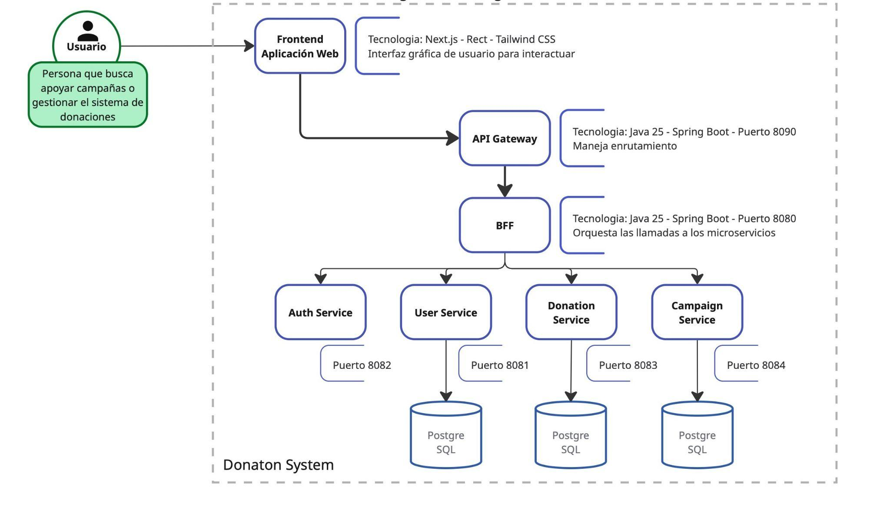
Funcionamiento del sistema

Slide 5



Sostenibilidad del Desarrollo
El Desafío Físico Local
La Solución Sostenible
Ejecutar múltiples contenedores de base de datos independientes saturaba drásticamente la memoria RAM, el disco duro y aumentaba los tiempos de compilación y arranque de WSL2 en Windows.
Unificamos la persistencia en una instancia de postgres-shared. Optimizamos el consumo físico manteniendo el aislamiento lógico de esquemas para cada servicio, facilitando el desarrollo local.

Slide 6


Desarrollo Backend Eficiente
Spring Boot & Gradle
El uso de Gradle permitió la gestión centralizada de dependencias complejas y la construcción consistente de nuestros microservicios.
Resolución de Cuello de Botella: Desarrollamos tareas automatizadas integradas en el entorno que purgan la caché acumulada y controlan los recursos para evitar bloqueos del procesador.

Slide 7
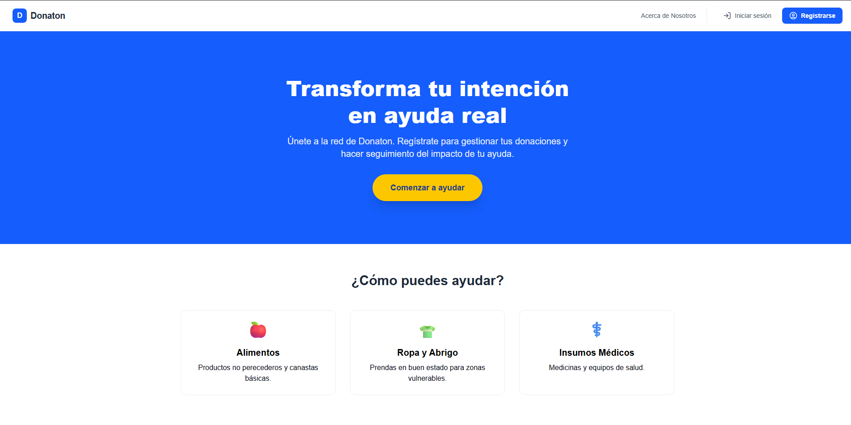
NextJS & React
Frontend Reactivo
Optimización de Almacenamiento: Al compilar la imagen v2 del frontend, automatizamos el borrado de imágenes Docker huérfanas mediante comandos post-ejecución, manteniendo el disco estable.
Implementamos NextJS para ofrecer una interfaz moderna y eficiente que consume los datos modelados directamente por nuestro BFF.

Slide 8
Patrones de Diseño y Arquitectura
API Gateway
BFF (Backend For Frontend)
Centraliza la entrada del sistema. Protege y abstrae la topología interna de la red de Kubernetes, gestionando la redirección transparente de endpoints para el frontend.
Actúa como traductor específico del cliente NextJS. Filtra información, unifica llamadas a distintos microservicios en una sola petición y alivia la computación en el cliente.
REPOSITORY PATTERN
DTO’s
Separa la lógica de acceso a datos de la lógica de negocio, de modo que la aplicación no dependa directamente de cómo se guarda o consulta la información. Esto hace el código más ordenado, reutilizable y fácil de mantener o cambiar en el futuro.
Separa la lógica de acceso a datos de la lógica de negocio, de modo que la aplicación no dependa directamente de cómo se guarda o consulta la información. Esto hace el código más ordenado, reutilizable y fácil de mantener o cambiar en el futuro.

Slide 9
Estrategia Git Flow
2. Pull Requests
4. Rama Main
Revisiones técnicas estrictas de puertos y configuraciones de YAML.
Lanzamiento seguro de la versión estable y funcional para el despliegue.
1. Ramas Feature
3. Rama Develop
Desarrollo aislado para cada componente backend y la UI frontend en ramas propias.
Consolidación de código integrado para las pruebas locales completas en K8s.

Slide 10
Aseguramiento de Calidad
Validación de Lógica Crítica: Pruebas unitarias de aislamiento en procesos de negocio como la asignación de fondos en ms-donation.
Seguridad Garantizada: Comprobación sistemática del flujo de autenticación, uso de firmas JWT y accesos en el servicio ms-auth.
Construcción Limpia: Prevención de compilación de artefactos Docker defectuosos mediante la verificación de pruebas locales automatizadas antes del despliegue.

Slide 11
Tipos de pruebas.
Unitarias
Integración de datos
verifican la lógica de cada componente de forma aislada.
(JUnit5 - Mockito)
Comprueban el acceso y comportamiento con la base de datos
(Spring Boot Test - Spring Data JPA Test)
Arranque
Interfaz
Validan que cada módulo inicia correctamente el contexto del spring
(Spring Boot Test “@SpringBootTest”)
Confirman que los formularios y validaciones del front se muestran y funcionan correctamente
(Vitest)

Slide 12
Conclusión de Ingeniería
La buena arquitectura no solo resuelve lógica de negocio; se adapta de manera sostenible a las restricciones reales de hardware y de colaboración del equipo de desarrollo.
"
"

Slide 13
Gracias por su atención.
Ecosistema Completo de Microservicios Orquestados en Kubernetes
Evaluación Final Transversal | Duoc UC

